Slide 1

BÁO CÁO ASSIGNMENT GĐ HT –COM2012
CƠ SỞ DỮ LIỆU VỚI SQL SERVER
TRƯỜNG CAO ĐẲNG THỰC HÀNH FPT-POLYTECHNIC HÀ NỘI
Sinh viên thực hiện: Đào Minh Ngọc
Mã số sinh viên: PH20534
Lớp: WE17309
GVHD: Trần Thanh Long

Slide 2
Mục lục tự động
Y1- PHÂN TÍCH BÀI TOÁN
Y2- SƠ ĐỒ QUAN HỆ ERD
Y3- CƠ SỞ DỮ LIỆU MỨC VẬT LÝ
Y4 - TẠO CÁC BẢNG TRONG CSDL VÀ CÁC RÀNG BUỘC
Y5 – NHẬP DỮ LIỆU CHO CÁC BẢNG
Y6 – TRUY VẤN DỮ LIỆU
Y7 – TỔ CHỨC SAO LƯU DỰ PHÒNG CHO CSDL

Slide 3
Y1- PHÂN TÍCH BÀI TOÁN
1. CÁC THỰC THỂ TRONG BÀI TOÁN
SÁCH: Mã sách, Tiêu đề, Nhà xuất bản, Tác giả, Số trang, Số lượng bản sao, giá tiền, ngày nhập kho, vị trí đặt sách
LOẠI SÁCH: Mã loại, Loại sách
THẺ SINH VIÊN: Mã sinh viên, Tên sinh viên, ngày hết hạn, chuyên ngành học, email, số điện thoại
PHIẾU MƯỢN: Mã phiếu mượn, ngày mượn, Tên sinh viên, mã sinh viên, mã lớp (chuyên ngành học)
CHI TIẾT PHIẾU MƯỢN : Mã chi tiết phiếu mượn, mã sách, nhà xuất bản, ghi chú, ngày mượn, ngày trả

Slide 4
2. CÁC THỰC THỂ TRONG BÀI TOÁN
1 - 1
N - 1
Sinh viên
Thẻ sinh viên
Sách
Loại sách
Sinh viên
N - N
1 - N
Sinh viên
Phiếu Mượn
Sách
Phiếu mượn
Sinh viên
1 - N
1 - N
Phiếu mượn
Chi tiết phiếu mượn
Sách
Chi tiết phiếu mượn

Slide 5
Y2. SƠ ĐỒ QUAN HỆ ERD
MaLoaiSach
GiaTien
Tác giả
TenLoaiSach
Tên sách
ViTri
SoLuong
1
Loại sách
Mã sách
n
Có
Sách
NHAXUATBAN
n
MaSv
NgayNhapKho
SoDienThoai
SoTrang
Có
TenSV
GhiChu
n
Email
n
Có
n
MaPm
Sinh viên
Phiếu mượn
TrangThai
ChuyenNganh
NgayHetHan
NgayMuon
SoluongMuon
NgayTra

Slide 6
Y3. BẢNG DỮ LIỆU VẬT LÝ
Thuộc tính
MaSach
TenSach
NhaXuatBan
Tacgia
SoTrang
SoLuong
GiaTien
NgayNhapKho
ViTri
MaLoaiSach
Kiểu dữ liệu
Nvarchar(10)
Nvarchar(50)
Nvarchar(50)
Nvarchar(50)
Int
Int
Float
date
Nvarchar(50)
Nvarchar(10)
Mô tả
Mã sách, khóa chính
Tên sách
Nhà xuất bản
Tác giả
Số trang
Số lượng
Giá tiền
Ngày nhập kho
Vị trí
Mã loại sách, khóa ngoại

Slide 7

CÂU LỆNH TẠO CÁC BẢNG TRONG SQL VÀ CÁC RÀNG BUỘC
CREATE TABLE
Tạo bảng chứa thuộc tính,kiểu dữ liệu, miền giá trị, khóa chính, khóa ngoại
ALTER TABLE
Thêm cột, chỉnh sửa cột, xóa cột, đổi tên cột hoặc đổi tên bảng.
CONSTRAINT
Được sử dụng để kiểm tra tính hợp lệ của dữ liệu vào…
CHECK
Giới hạn phạm vi giá trị có thể đặt vào trong một cột.
.
ALTER TABLE ADD
Thêm một cột mới vào một bảng đã tồn tại.
.

Slide 8
SỬ DỤNG INSERT INTO ĐỂ NHẬP DỮ LIỆU CHO CÁC BẢNG
Nhập dữ liệu cho các bảng bằng cách sử dụng INSERT INTO ten_bang VALUES (nhập giá trị các thuộc tính);
INSERT INTO CHITIETPHIEUMUON VALUES ( N'PM01' , N'MS01', N'Trả sách đúng hạn');

Slide 9
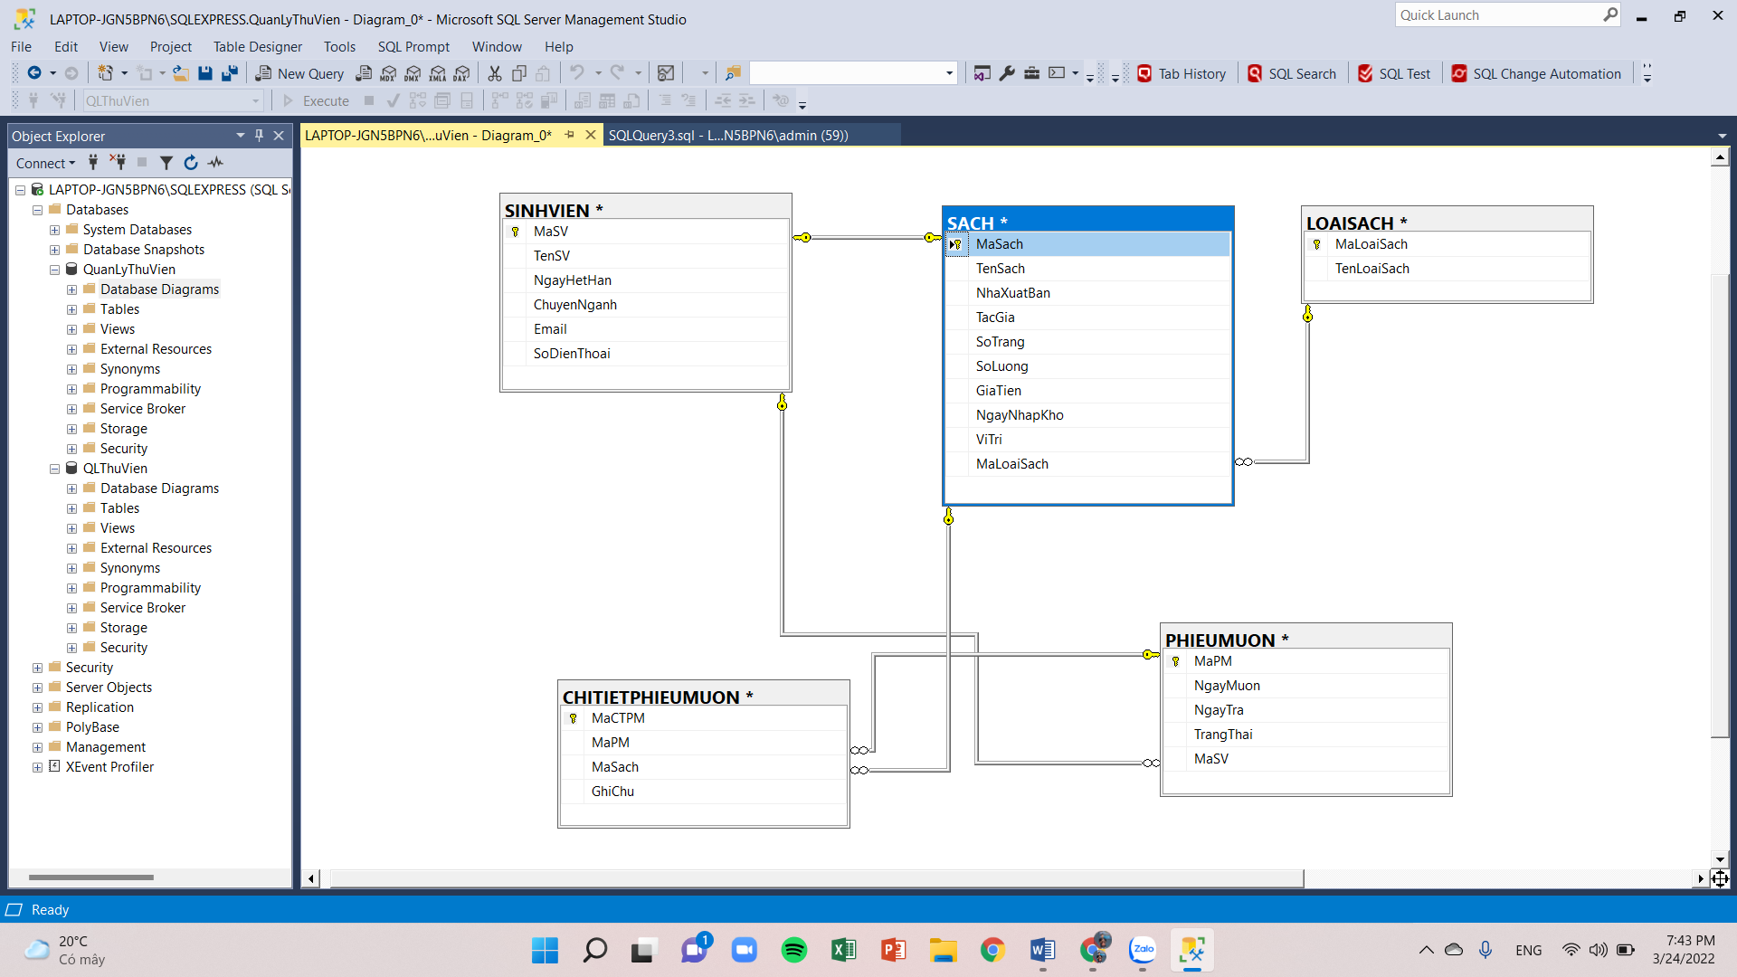
SƠ ĐỒ DIAGRAMS

Slide 10

VÍ DỤ VỀ CÂU LỆNH ALTER TABLE
Dùng Alter Table ADD Constraint tạo ràng buộc khóa ngoại
ALTER TABLE dbo.PHIEUMUON ADD CONSTRAINT FK_PM_SV FOREIGN KEY(MaSV) REFERENCES dbo.SINHVIEN(MaSV);
Tạo ràng buộc duy nhất
ALTER TABLE dbo.SINHVIEN ADD CONSTRAINT SinhVien_UNQ_SoDienThoai UNIQUE (SoDienThoai);
Dùng Alter Table ADD Constraint tạo ràng buộc khóa ngoại
ALTER TABLE dbo.PHIEUMUON ADD CONSTRAINT FK_PM_SV FOREIGN KEY(MaSV) REFERENCES dbo.SINHVIEN(MaSV);

Slide 11
Y6. TRUY VẤN DỮ LIỆU
Find more maps at slidescarnival.com/extra-free-resources-icons-and-maps

Slide 12
TRUY VẤN
TRUY VẤN DỮ LIỆU QUA SELECT FROM VÀ CHỈNH SỬA THEO YÊU CẦU
Liệt kê tất cả thông tin của các đầu sách gồm tên sách, mã sách, giá tiền , tác giả thuộc loại sách có mã “IT”.
Liệt kê các phiếu mượn gồm các thông tin mã phiếu mượn, mã sách , ngày mượn, mã sinh viên có ngày mượn trong tháng 01/2017.
Liệt kê các phiếu mượn chưa trả sách cho thư viên theo thứ tự tăng dần của ngày mượn sách
Liệt kê tổng số đầu sách của mỗi loại sách ( gồm mã loại sách, tên loại sách, tổng số lượng sách mỗi loại).
Đếm xem có bao nhiêu lượt sinh viên đã mượn sách.

Slide 13
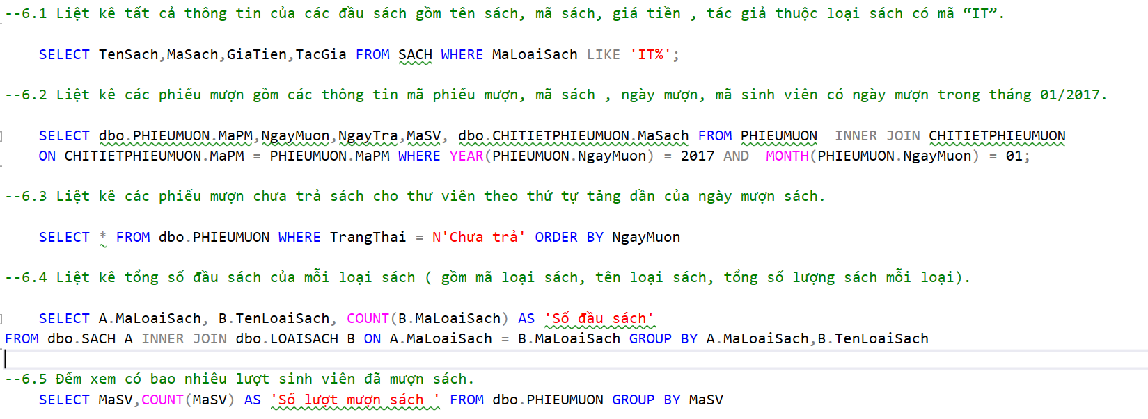
SELECT FROM

Slide 14
Y7. TỔ CHỨC SAO LƯU DỰ PHÒNG
Backup dữ liệu đầy đủ nhất, vì vậy máy chủ sẽ mất nhiều thời gian để thực hiện nếu database lớn
Backup database <TEN DATABASE> To disk = '<DUONG DAN FILE BACKUP + TEN FILE>
Backup những dữ liệu phát sinh tính từ lần backup full gần nhất. --Như vậy trước khi chúng ta thực hiện different backup thì full backup phải được thực hiện trước.
Chính vì vậy, khi chúng ta sử dụng loại backup này sẽ tiết kiệm được thời gian backup dữ liệu
Backup database <TEN DATABASE> To disk = '<DUONG DAN FILE BACK UP + TEN FILE>' with differential

Slide 15
THANKYOU
EVERYONE !

